Slide 1
ТЕМА 2.6. НОРМУВАННЯ ЯКОСТІ ПРОДУКТІВ ХАРЧУВАННЯ
1. Забруднювальні речовини в харчових продуктах і шляхи їх міграції
2. Критерії безпеки харчових продуктів.
3. Металічні забруднення.
4. Радіонукліди.
4.1. Джерела і шляхи надходження радіонуклідів в організм.
4.2. Найпоширеніші радіонукліди Чорнобильського походження
4.3. Основні принципи радіозахисного харчування.
5. Нітрати, нітрити і нітрозосполуки.
5.1. Основні джерела надходження нітратів і нітритів у харчові продукти.
5.2. Біологічна дія нітратів і нітритів на організм людини.
5.3. Технологічні засоби зниження вмісту нітратів у харчовій сировині
6. Пестициди.
6.1. Загальна характеристика пестицидів
6.2. Токсико-гігієнічна характеристика пестицидів
6.3. Технологічні способи зниження залишкових кількостей пестецидів у харчовій продукції.
7. Екологічно безпечні продукти харчування.

Slide 2
1. ЗАБРУДНЮВАЛЬНІ РЕЧОВИНИ В ХАРЧОВИХ ПРОДУКТАХ І ШЛЯХИ ЇХ МІГРАЦІЇ
У організм людини з їжею і напоями надходить до 80 % шкідливих речовин. До них належать сполуки, що утворилися в процесі технологічної та кулінарної обробки, харчові добавки, а також побічні забруднювачі.
Останні діляться на дві основні групи : екзогенні та ендогенні. До екзогенних належать сполуки, які потрапили в харчові продукти із зовнішнього середовища. Наприклад, у рослинну продукцію – внаслідок застосування понаднормативних доз мінеральних добрив, пестицидів; у тваринницьку – стимуляторів росту тварин, антибіотиків. До цієї ж групи належать екстракти тари, технологічного обладнання, рештки дезинфікуючих або мийних засобів, промислових відходів тощо.
До другої групи відносять ендогенні речовини, що утворюються у сировині й продукції під дією хімічних і фізичних факторів, а також внаслідок взаємодії складових частин та екзогенних речовин.

Slide 3
Промислові викиди хімічних та радіоактивних відходів у навколишнє середовище спричиняють забруднення харчових продуктів; також неправильне застосування пестицидів та хімічних добрив; використання недосконалої технології та обладнання при виробництві харчових продуктів і, як наслідок, потрапляння шкідливих домішок у кінцевий продукт або утворення шкідливих речовин під час виробничого процесу.
Забруднення, що потрапляють із навколишнього середовища, мають різну хімічну структуру. За фізичними властивостями – це стабільні та стійкі у навколишньому середовищі сполуки, які мають здатність до біокумуляції.
Чужорідні забруднювачі, які потрапляють у людський організм з продуктами харчування високотоксичні. До них відносять:
металеві забруднення (ртуть, свинець, олово, цинк, мідь тощо);
радіонукліди;
пестициди;
нітрати, нітрити;
діоксини;
метаболіти мікроорганізмів, які розвиваються у харчових продуктах.

Slide 4
Чужорідні речовини хімічної і біологічної природи, що надходять в організм людини з харчовими продуктами, називають «ксенобіотики», або «забруднювачі».
Ксенобіотики – чужорідні хімічні речовини та біологічні агенти, які надходять в організм людини з їжею чи іншими шляхами, не виконують жодної із функцій харчування і за певних умов несприятливо впливають на здоров'я.
До ксенобіотиків належать:
металічні забруднювачі (ртуть, свинець, кадмій, миш'як, олово, цинк, мідь та ін.);
радіонукліди;
пестициди, нітрати, нітрити і нітрозосполуки;
поліциклічні ароматичні і хлоровмісні вуглеводні;
діоксини і діоксиноподібні речовини.
Чужорідні речовини можуть мігрувати різними шляхами (рис. 1).

Slide 5
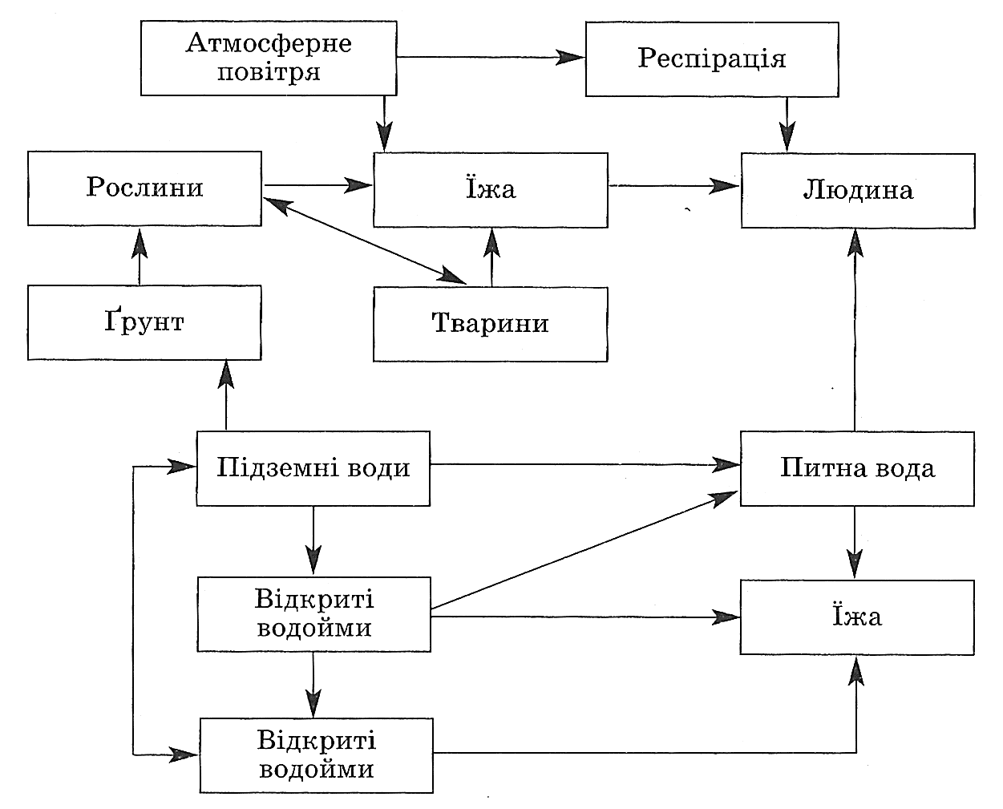
Рис.1. Шляхи міграції чужорідних речовин-забруднювачів.

Slide 6
2. КРИТЕРІЇ БЕЗПЕКИ ХАРЧОВИХ ПРОДУКТІВ.
Закон України № 771/97-ВР від 23.12.1997 «Про основні принципи та вимоги до безпечності та якості харчових продуктів» регулює відносини між органами виконавчої влади, операторами ринку харчових продуктів та споживачами харчових продуктів і визначає порядок забезпечення безпечності та окремих показників якості харчових продуктів, що виробляються, перебувають в обігу, ввозяться (пересилаються) на митну територію України та/або вивозяться (пересилаються) з неї.
Законом передбачено ряд термінів та визначень:
безпечний харчовий продукт - харчовий продукт, який не справляє шкідливого впливу на здоров’я людини та є придатним для споживання;
відкликання харчового продукту - заходи, спрямовані на повернення небезпечного харчового продукту, який продано або передано споживачу, або який є доступним споживачу;
забруднення - наявність або поява небезпечного фактора в харчовому продукті;

Slide 7
гігієнічні вимоги - заходи та умови, що необхідні для управління небезпечними факторами і забезпечення придатності харчових продуктів для споживання людиною з урахуванням їх використання згідно з призначенням;
забруднююча речовина - будь-яка біологічна речовина, в тому числі організми, мікроорганізми та їх частини, або хімічна речовина, стороння домішка чи інша речовина, що ненавмисно потрапила до харчового продукту і становить загрозу безпечності харчового продукту;
максимальна межа залишків (максимально допустимий рівень залишків) - максимально допустимий вміст у харчових продуктах певної речовини, включаючи пестициди, ветеринарні препарати, кормові добавки, залишки допоміжного матеріалу для переробки та іншу хімічну чи біологічну речовину, яка свідомо застосовується та/або вимагається технологією вирощування, зберігання, транспортування, виробництва харчових продуктів і їх залишки, включаючи похідні такої речовини, такі як продукти конверсії, обміну речовин, реакції, що мають токсикологічне значення і є небезпечними для організму людини у разі перевищення їх максимально допустимого вмісту в харчових продуктах, що споживаються людьми;

Slide 8
максимально допустимий рівень - максимальний допустимий вміст (концентрація) забруднюючої речовини у харчовому продукті, який є допустимим для такого продукту;
небезпечний фактор у харчовому продукті - будь-який хімічний, фізичний, біологічний чинник харчового продукту або його стан, що може спричинити шкідливий вплив на здоров’я людини;
небезпечний харчовий продукт - харчовий продукт, що є шкідливим для здоров’я та/або непридатним для споживання.
Під час встановлення небезпечності харчового продукту враховуються:
звичайні умови використання харчового продукту споживачем, кожна стадія його виробництва, переробки та обігу;
інформація про харчовий продукт, надана споживачеві, зокрема шляхом зазначення у маркуванні, та інша загальнодоступна споживачеві інформація про уникнення негативних для здоров’я наслідків, пов’язаних з харчовим продуктом чи категорією харчових продуктів.

Slide 9
Під час встановлення шкідливості харчового продукту для здоров’я враховуються:
можливий короткостроковий чи довгостроковий вплив харчового продукту на здоров’я людини, яка його споживає, та на майбутні покоління;
можливий накопичувальний ефект токсичності;
особлива чутливість організму окремої категорії споживачів, якщо харчовий продукт призначений для цієї категорії споживачів.
непридатний харчовий продукт - харчовий продукт, який містить сторонні речовини та/або предмети, пошкоджений в інший спосіб та/або зіпсований у результаті механічних, та/або хімічних, та/або мікробних факторів. Непридатний продукт, у разі споживання за призначенням за звичайних умов такого споживання, не має шкідливого впливу на здоров’я людини;
окремі показники якості харчового продукту - показники та/або властивості харчового продукту, що застосовуються для виконання одного або кількох завдань:
відокремлення традиційного харчового продукту від інших харчових продуктів;

Slide 10
встановлення вимог до продуктів для дитячого харчування, для харчових продуктів для спеціальних медичних цілей, а також для харчових продуктів, які є повною заміною звичайних харчових продуктів для контролю ваги;
інформування споживачів про властивості харчового продукту, в тому числі шляхом його маркування.
Законодавство про безпечність та окремі показники якості харчових продуктів складається з Конституції України, цього Закону, законів України "Про державний контроль за дотриманням законодавства про харчові продукти, корми, побічні продукти тваринного походження, здоров’я та благополуччя тварин", "Про інформацію для споживачів щодо харчових продуктів" та інших актів, виданих відповідно до зазначених нормативно-правових актів.
Критеріями хімічної безпеки окремо взятих харчових продуктів слугують ГДК. Перевищення ГДК ксенобіотика в продукті знижує його хімічну безпеку, але не завжди веде до заборони використання, оскільки це перевищення вмісту в окремо взятому продукті не рівнозначне перевищенню допустима добова доза (ДДД). Безперечною умовою безпеки харчування (раціонів) залишається дотримання ДДД.

Slide 11
Мета державного регулювання якості та безпеки
харчових продуктів і продовольчої сировини
Державне регулювання якості та безпеки харчових продуктів і продовольчої сировини здійснюється з метою забезпечення гарантій щодо:
безпеки для життя і здоров'я людини у разі їх споживання і використання;
їх виробництва в умовах, що відповідають установленим вимогам технології, санітарних норм та правил, безпеки та збереження довкілля;
їх виробництва із застосуванням дозволених до використання продовольчої сировини і супутніх матеріалів;
повноти і достовірності інформації про їх властивості;
їх відповідності вимогам нормативних документів щодо якості та безпеки;
їх реалізації відповідно до правил торгівлі.

Slide 12
Державне регулювання якості та безпеки харчових продуктів і продовольчої сировини
Державне регулювання якості та безпеки харчових продуктів і продовольчої сировини здійснюється Кабінетом Міністрів України, уповноваженими центральними органами виконавчої влади, їх органами Автономній Республіці Крим, областях і районах, містах Києві та Севастополі шляхом:
державного нормування показників якості та безпеки харчових продуктів, продовольчої сировини і супутніх матеріалів;
державної реєстрації спеціальних харчових продуктів;
державної реєстрації нормативних документів на харчові продукти, продовольчу сировину і супутні матеріали;
декларування відповідності харчових продуктів, продовольчої сировини та супутніх матеріалів;
сертифікації харчових продуктів, продовольчої сировини, супутніх матеріалів, запровадження систем контролю якості та безпеки виробництва цих продуктів, сировини, матеріалів;
встановлення та додержання порядку ввезення в Україну харчових продуктів, продовольчої сировини і супутніх матеріалів;

Slide 13
здійснення контролю за додержанням порядку ввезення харчових продуктів, продовольчої сировини і супутніх матеріалів.
Складовими державного регулювання якості та безпеки харчових продуктів і продовольчої сировини під час їх розроблення, виробництва, ї надходження на територію України в режимі імпорту, зберігання, транспортування, реалізації, використання, утилізації або знищення є державний нагляд і контроль, що здійснюються спеціально уповноваженими центральними органами виконавчої влади та їх органами на місцях у межах їх компетенції, визначеної законом.
Органи, які здійснюють державний контроль і нагляд за якістю та безпекою харчових продуктів і продовольчої сировини
Державний контроль і нагляд за якістю та безпекою харчових продуктів і продовольчої сировини під час їх виробництва, зберігання, транспортування, реалізації, використання, утилізації чи знищення здійснюють спеціально уповноважені центральні органи виконавчої влади у галузі охорони здоров'я, захисту прав споживачів, стандартизації, метрології та сертифікації, ветеринарної медицини, карантину рослин, їхні органи в Автономній Республіці Крим, областях, районах, містах Києві та Севастополі у межах їх компетенції.

Slide 14
3. Металічні забруднення
У зв'язку з інтенсифікацією промисловості і сільського господарства на значних територіях спостерігається нагромадження в ґрунтах важких металів у високих концентраціях, які токсично діють на живі організми.
За дією на організм метали класифікують на:
1) метали, необхідні в харчуванні людини і тварини (Со(кольбат), Сu(купрум), Сr(хром), Се(церій), F(фтор), Fе(залізо), І(йод), Мn(манган), Мо(молібден), Ni(нікель), Se(селен), V(вандій), Zn(цинк));
2) токсичні метали (Аs(арсен), Ве(берилій), Сd(кадмій), Сu(купрум), Со(кольбат), Сr(хром), F(залізо), Hg(ртуть), Мn(манган), Мо(молібен), Рb(свинець), Se(селен), Sn(оливо), Ті(титан), V(вандій), Zn(цинк).
Свинець. Використовується для виготовлення свинцевих акумуляторів для автомобілів та електротранспорту, куль, снарядів, покриття кабелів, запаювання швів бляшанок, у поліграфії. Свинець токсично впливає на кровотвірну, нервову, травну і сечовидільну системи органів. Гостре отруєння свинцем виявляється шлунково-кишковим розладом. Регулярне надходження навіть невеликої кількості свинцю в організм, якщо воно тривале, призводить до хронічного захворювання.

Slide 15
Кадмій. Він міститься в мазуті і дизельному паливі, звільняючись під час їх згорання. Його використовують як присадку до сплавів, під час нанесення гальванічного покриття (кадміювання неблагородних металів), для одержання кадмієвих пігментів у виробництві лаків, емалей і кераміки, як стабілізатор пластмас (полівініл­хлориду), в електричних батареях. Кадмій небезпечний у будь-якій формі, зокрема споживання напоїв із пластмасової тари, матеріал якої містить кадмій, є надзвичайно шкідливим. Прийнята всередину доза 30-40 мг може виявитися - смертельною. Кадмій виводиться з організму дуже повільно (0,1% за добу), легко може настати хронічне отруєння. Приблизно 80% кадмію надходить в організм людини з їжею, 20% - через легені з атмосфери і під час куріння. В організмі кадмій накопичується в нирках.
Найбільше кадмію людина отримує з рослинною їжею. Він легко переходить із ґрунту в рослини, які поглинають до 70% кадмію з ґрунту і лише 30% - з повітря.

Slide 16
Миш’як (арсен). Він може спричинити як гострі, так і хронічні отруєння. Хронічна інтоксикація виникає у разі тривалого вживання питної води з вмістом мишяку 0,3-2,2 мг/л. Разова доза в 30 мг смертельна для людини.
Залізо (ферум). Майже всі харчові продукти містять залізо в різних кількостях. Цей елемент необхідний для життєдіяльності рослинного і тваринного організмів. У рослин дефіцит заліза (хлороз) виявляється у жовтизні листя, у людини його нестача спричиняє залізодефіцитну анемію, оскільки двовалентне залізо бере участь в утворенні гемоглобіну. Залізо виконує й інші життєво важливі функції: перенесення кисню, утворення еритроцитів, забезпечення активності негумових ферментів.
Служба охорони здоров'я Великої Британії рекомендує споживати залізо з їжею чоловікам 10 мг/добу, а жінкам — 12 мг/добу. Залізо із м'ясних продуктів засвоюється організмом на 30%, із рослин — на 10%. Концентрація заліза 7-35 г/добу є летальною для людини, 200 мг/добу – токсичною.

Slide 17
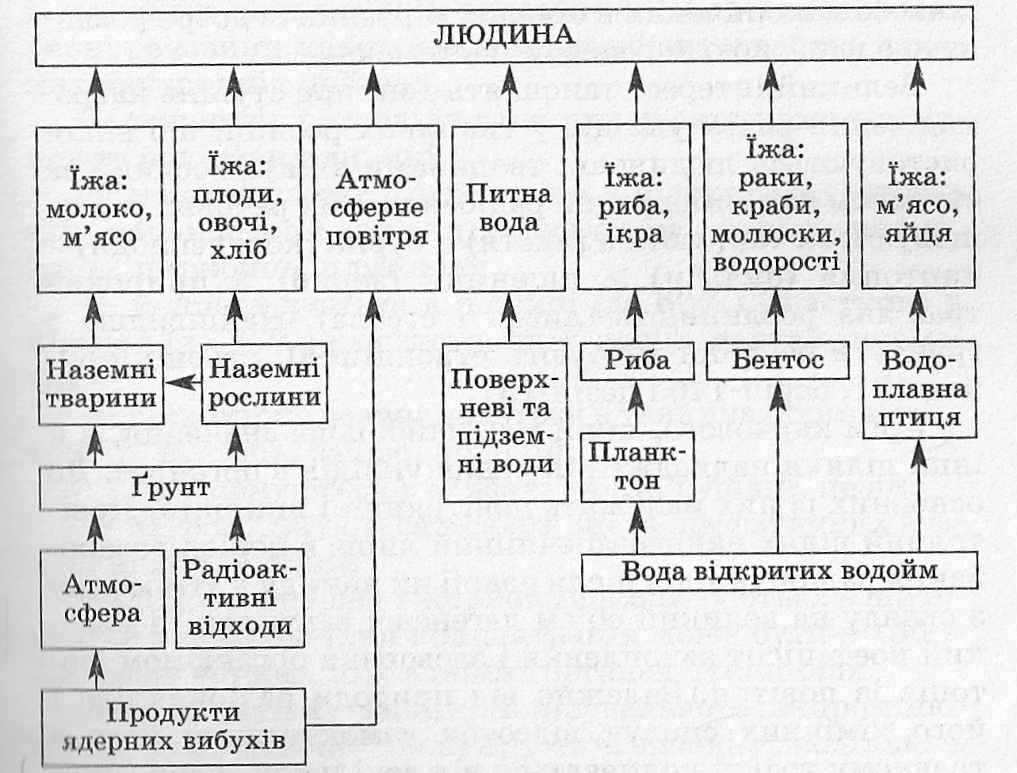
4. Радіонукліди.
4.1. Джерела і шляхи надходження радіонуклідів в організм.
Шляхи надходження радіонуклідів в організм людини з їжею досить складні та різноманітні.
Рис. 2. Міграція радіонуклідів із навколишнього природного середовища в організм людини.

Slide 18
Розрізняють поверхневе (повітряне) і структурне забруднення харчових продуктів радіонуклідами.
За поверхневого забруднення радіоактивні речовини, що переносяться повітряним середовищем, осідають на поверхні продуктів, частково проникаючи в середину рослинної тканини.
Структурне забруднення радіонуклідами зумовлене фізико-хімічними властивостями радіоактивних речовин, складом ґрунту, фізіологічними особливостями рослин. Радіонукліди, що випали на поверхню ґрунту, упродовж багатьох років залишаються в його верхньому шарі, постійно мігруючи на кілька сантиметрів за рік у глибші шари. Це в подальшому призводить до їхнього накопичення в більшості рослин із добре розвинутою глибокою кореневою системою.
Рослини за ступенем нагромадження радіоактивних речовин розташовуються в наступний ряд: тютюн (листя) > буряк (коренеплоди) > картопля (бульби) > пшениця (зерно) > природна трав'яна рослинність (листя і стебла).

Slide 19
Крім харчового, який має найбільше значення, є й інші шляхи надходження радіонуклідів в організм. До основних із них належать повітряний і шкірний. Повітряний шлях найнебезпечніший лише в період розсіювання радіонуклідів після аварії чи викиду в атмосферу з огляду на великий об'єм легеневої вентиляції і високий коефіцієнт захоплення і засвоєння організмом ізотопів із повітря.
4.2. Найпоширеніші радіонукліди Чорнобильського походження
Унаслідок аварії на Чорнобильській АЕС великі площі сільськогосподарських угідь України були забруднені радіоактивними продуктами ядерного розщеплення та паливною компонентами. Радіаційний вплив на довкілля, передусім агропромислове виробництво, на сучасному етапі післяаварійного періоду зумовлений тривалою дією довгоіснуючих, біологічно значущих радіонуклідів чорнобильського походження — ¹³⁷Cs, ⁹⁰Sr. Вони найнебезпечніші для тварин і людини, оскільки мають тривалий період напіврозпаду. Для дітей також небезпечний ¹³¹J.

Slide 20
У перші тижні після аварії на ЧАЕС основним дозо-утворювальним радіонуклідом був радіоактивний йод-131.
Радіоактивні ізотопи йоду можуть надходити в організм людини через органи травлення, дихання, шкіру, рани та опіки. Основні ланцюги міграції йоду такі:
рослина — людина;
рослина — тварина — молоко — людина;
рослина — тварина — м'ясо — людина;
рослина — птиця — яйце — людина;
вода — людина.
Радіоактивний йод, що надходить в організм, швидко всмоктується в кров і лімфу. Упродовж першої години у верхньому відділі тонкого кишечника всмоктується 80—90 % йоду. Органи і тканини за нагромадженням йоду утворюють такий ряд: щитовидна залоза > нирки > печінка > м'язи > кістки.

Slide 21
4.3. Основні принципи радіозахисного харчування.
Сучасна концепція радіозахисного харчування ґрунтується на трьох основних положеннях:
максимально можливе зменшення надходження радіонуклідів із їжею;
гальмування процесу сорбції і нагромадження радіонуклідів в організмі;
дотримання принципів раціонального харчування.
Зменшення надходження радіонуклідів в організм із їжею. Його можна досягти зниженням їх умісту в продуктах за допомогою різних технологічних чи агрозоотехнічних прийомів, а також моделюванням харчування — використанням раціонів, що містять їх мінімальну кількість. Завдяки ретельному миттю, чищенню, належній технології оброблення рослинної і тваринної продукції можна видалити 20—90% радіонуклідів (табл. 1).

Slide 22
Таблиця 1
Вплив способу кулінарного оброблення на вміст радіонуклідів у продуктах
Вихідний продукт | Спосіб кулінарного оброблення | Зменшення вмісту на х%
 |  | ¹³⁷Сs | ⁹⁰Sr
Картопля | Очищення від шкірки | — | —
 | Відварювання в простій воді | 30-45% | —
 | Відварювання в підсоленій воді | 50% | —
Буряк | Відварювання | 60% | —
 | Очищення від шкірки | — | 30-40%
Капуста | Відварювання | 60-80% | —
Горох | Відварювання | 45-89% | —
Щавель | Відварювання | 45-50% | —
М'ясо | Відварювання | 70% | 50%
Яловичина | Вимочування у воді і наступне варіння | 80-90% | —
Свинина | Вимочування у воді, витримування у 25% розсолі упродовж 3 год і відварювання | 90% | —
М'ясо куряче | Відварювання | 45%
М'ясо | Смаження | Практично не знижується
Риба | Видалення луски, нутрощів, плавців | 16% | —
Риба прісноводна | Відварювання | 70-90% | —
Риба (тушка з головою) | Виготовлення юшки | 15-28% | —
Молочні відвійки | Виготовлення сиру | 64% | —

Slide 23
Для виведення радіонуклідів, що вже потрапили в організм, необхідна високобілкова дієта. Білки сприяють зменшенню всмоктування радіонуклідів у шлунково-кишковому каналі і нагромадженню їх в організмі. Джерелами білкових речовин, крім м'яса і молочних продуктів, є продукти з насіння бобових рослин, морська риба, а також краби, креветки, кальмари.
На рівень відкладення радіонуклідів в організмі впливає вміст у харчових продуктах заліза, калію і кальцію.
Одним із напрямів радіозахисного харчування є збільшення споживання вітамінів-антиокисників (А, Е), які також мають радіопротекторні властивості. Тому бажано більше вживати в їжу різних рослинних олій — маслинової, кукурудзяної, соняшникової по 2-3 столові ложки на день. Прискорити виведення з організму радіонуклідів, у т. ч. цезію, здатна аскорбінова (вітамін С), щавлева і лимонна кислоти.
Гальмування процесу всмоктування і нагромадження радіонуклідів в організмі. Цьому сприяє споживання продуктів, що містять харчові волокна: хліба з борошна грубого помелу, перлової і гречаної каш, холодних фруктових і овочевих супів, страв із варених та сирих овочів, а також молочних продуктів, що містять органічні кислоти (кефіру, кисляку, тощо).

Slide 24
5. НІТРАТИ, НІТРИТИ І НІТРОЗОСПОЛУКИ.
5.1. Основні джерела надходження нітратів і нітритів у харчові продукти.
У довкіллі нітрати солі азотної кислоти з радикалом NО₃⁻ – поширені переважно у ґрунті й воді. Йон NО₃⁻ ґрунтом не поглинається, тому весь нітратний азот міститься в розчині у ґрунті, він легкорухливий і доступний для рослин. Нітрати входять до складу добрив, а також є природними компонентами харчових продуктів рослинного походження.
Нітритів солей азотистої кислоти з радикалом (NО₂⁻) – у рослинах міститься невелика кількість, у середньому 0,2 мг/кг, оскільки вони є проміжною формою відновлення окиснених форм азоту в амоніак.
Більшість нітратів потрапляє в організм людини з консервованими і свіжими овочами (40-80% добової кількості нітратів).
Концентрація нітратів у харчовій продукції залежить переважно від неконтрольованого використання азотних добрив.

Slide 25
5.2. Біологічна дія нітратів і нітритів на організм людини.
Доросла людина може отримувати з харчовими продуктами 300-350 мг нітратів щодня. Надходження допустимої кількості цих речовин не спричиняє змін в організмі людини.
Таблиця 2
Допустимі рівні нітратів у продуктах рослинного походження, вирощених на відкритому ґрунті, мг/кг, сирого продукту за нітрат-іоном
Добова норма нітратів становить 5 мг нітрату натрію на 1 кг маси тіла людини
Продукт | Відкритий ґрунт
Картопля пізня | 120
Капуста білокачанна рання | 800
Морква рання | 600
Морква пізня | 300
Редиска | 1200
Томати | 100
Огірки | 200
Буряки столові | 1400
Овочі листові і салатні | 1500
Перець солодкий | 200
Кабачки | 400
Баклажани | 300
Кавуни, виноград столовий, яблука, груші | 60

Slide 26
Нітрати, що надходять в організм людини з їжею, всмоктуються в травному тракті, надходять у кров і з нею в тканини. Через 4-12 год. велика їх кількість (80% у молодих і 50% у людей похилого віку) виводиться через нирки, решта залишається в організмі.
Самі нітрати не токсичні. Потенційна токсичність нітратів, які містяться в харчовій сировині і харчових продуктах у підвищеній концентрації, полягає в тому, що за певних умов вони можуть окиснюватися до нітритів, зумовлюючи суттєві порушення здоров'я не лише у дітей, а й у дорослих. Проникаючи разом із їжею в слину і тонкий кишечник, нітрати мікробіологічно відновлюються до нітритів, унаслідок чого в крові утворюються нітрозил-іони, які окиснюють двовалентне залізо Fе²⁺ гемоглобіну в тривалентне Fе³⁺, і гемоглобін у такий спосіб перетворюється на метгемоглобін, який має темно-коричневе забарвлення. За нормального вмісту в харчових продуктах нітритів в організмі утворюється приблизно 2 % метгемоглобіну, який завдяки ферментам червоних кров'яних тілець дорослої людини перетворюється знову на гемоглобін.
Нітрати можуть пригнічувати активність імунної системи організму, знижувати його стійкість до негативного впливу зовнішніх чинників. За надлишку нітратів частіше виникають застудні захворювання, хвороби набувають хронічної форми.

Slide 27
5.3. Технологічні засоби зниження вмісту нітратів у харчовій сировині
Сучасні наукові досягнення і практичний досвід дають змогу створити рекомендації щодо зниження вмісту нітратів, передусім в овочах.
Уміст нітратів в овочах можна зменшити, добираючи сорти, які накопичують мало нітратів, дотримуючись інструкцій щодо внесення добрив, а також використовуючи досягнення вчених у галузі застосування підживлень мікроелементами й повільно діючими азотними добривами. Ці добрива мають вигляд гранул, покритих спеціальними речовинами, які знижують розчинність їх у ґрунтах і сприяють поступовому надходженню в рослини. Науковці працюють над отриманням добрив, які розчиняються із заданою швидкістю. Використання інгібіторів нітрифікації, які стримують утворення нітратів у ґрунті, дає змогу зменшити вміст шкідливих солей в овочах у 2-5 разів. Внесення добрив смугами також знижує кількість нітратів в овочах і підвищує врожаї.

Slide 28
6. ПЕСТИЦИДИ.
6.1. Загальна характеристика пестицидів
Пестициди – хімічні сполуки, які застосовують у сільському господарстві (переважно рослинництві) для захисту культурних рослин від шкідливих організмів.
Як пестициди використовують приблизно 900 активних сполук, що належать до складу 60 тис. препаратів. Ними обробляють понад 4 млрд. га землі. Основні виробники і споживачі пестицидів – країни Північної Америки (30% світового обігу), Західної Європи (26%), Японія і Китай (24%). Обіг пестицидів у країнах Східної Європи і СНД становить приблизно 5%.
Рослини за ступенем накопичення залишків хлорорганічних пестицидів у продуктивних органах розташо­вуються у такій послідовності: морква > петрушка > картопля > буряк > багаторічні трави > томати > кукурудза > капуста. Вони накопичуються переважно в шкірці і мінімально – у м’якоті кореня бульбоплодів.

Slide 29
6.2. Токсико-гігієнічна характеристика пестицидів
До критеріїв небезпечності пестицидів зараховують їхню стійкість у довкіллі, до хімічних, фізичних та інших чинників під час технологічного і кулінарного оброблення харчової сільськогосподарської сировини і харчових продуктів.
Ступінь небезпеки під час роботи з пестицидами визначають:
1) величинами середньосмертельних та граничних (зумовлює мінімальні порушення) доз і концентрацій за різних шляхів надходження в організм;
2) зоною токсичної дії (що менша ця зона, то більша небезпека гострого отруєння);
3) здатністю проникати через неушкоджені шкірні покриви і токсично впливати на організм;
4) наявністю і вираженістю на організм кумулятивних властивостей.
Усі шкідливі речовини поділяють за класами небезпеки:
І – надзвичайно небезпечні, ГДК < 0,1 мг/м³;
II – дуже небезпечні, ГДК 0,1-1,0 мг/м³;
III – помірно небезпечні, ГДК 1,1-10,0 мг/м³;
IV – малонебезпечні, ГДК > 10,0 мг/м³.

Slide 30
Існує декілька найбільш поширених і численних груп пестицидів:
Хлорорганічні пестициди (ХОП). Їх застосовують у сільському господарстві як активні інсектициди (боротьба із шкідливими комахами), акарициди (боротьба із кліщами) та фуміганти (знищення хвороб рослин) у боротьбі зі шкідниками зернових і технічних культур. За хімічною природою пестициди цього класу є хлорпохідними ароматичних вуглеводів, циклопарафінів. До них належать гексахлорбензол, гексахлорбутадієн, гамаізомер гексахлорциклогексан (ГХЦГ), дихлордифенілтрихлорметилметан (ДДТ) та ін. Ці пестициди можуть довго (1,5-10 років і більше) зберігатися в ґрунті, впливати на ґрунтову фауну і переходити в рослини, включаючись у харчові ланцюги.
Фосфорорганічні пестициди (ФОП). Це одна з найпоширеніших і найчисленніших груп пестицидів. До неї належать афуган, актелік, дибром, карбофос, бромофос, фталофос, хлорофос, цидіал та ін. Більшість ФОП малорозчинна у воді, за стійкістю в навколишньому середовищі вони істотно поступаються ХОП. Однак деякі з них зберігають свої токсичні властивості в ґрунті і на рослинах упродовж декількох місяців і більше, унаслідок чого можливе їхнє надходження в організм людини з харчовими продуктами, повітрям і водою.

Slide 31
Ртутьорганічні пестициди (РОП). Вони належать до сильнодіючих отруйних речовин і дуже токсичних препаратів для теплокровних тварин і людини. Їх застосування обмежене – лише для оброблення насіння проти мікозів і бактеріальних захворювань.
6.3. Технологічні способи зниження залишкових кількостей пестицидів
у харчовій продукції
Ретельне кулінарне і технологічне оброблення сільськогосподарської продукції необхідне для зниження її залишкових кількостей пестицидів у харчовій сировині і продуктах. Основна кількість ФОП і ХОП концентрується в шкірці плодів, овочів або на її поверхні, практично не проникаючи в середину плоду. Початковий етап промислового і кулінарного оброблення фруктів, овочів і ягід – їх миття.
Ефективніший спосіб зниження вмісту залишків пестицидів у харчових продуктах — очищення від зовнішніх частин рослин. Наприклад, у разі зняття шкірки в цитрусових, яблуках, грушах, бананах, персиках досягається їхнє максимальне звільнення від залишків пестицидів 80-100%
Звільнення харчових продуктів від залишків пестицидів відбувається за використання традиційних технологій їхнього перероблення і кулінарного оброблення, таких як варіння, смаження, запікання, консервування, приготування варення, джему, мармеладу та ін.

Slide 32
7. ЕКОЛОГІЧНО БЕЗПЕЧНІ ПРОДУКТИ ХАРЧУВАННЯ
Всесвітньо громадська природоохоронна організація Грінпіс (Greenpeace) сформулювала ознаки «екологічно безпечної» продукції:
продукція має бути нетоксичною і не містити шкідливих домішок;
вироблятися за допомогою енергозберігаючих технологій;
виготовлятися з відновних ресурсів, добування яких не руйнує екологічну систему;
призначатися для тривалого й багаторазового використання;
легко розбиратися, ремонтуватися, перероблятися й мати взаємозамінні складові частини;
мати мінімальну кількість упаковки, виробленої з перероблених або непридатних для повторного використання матеріалів;
передбачати можливість вторинного використання або включатися в колообіг речовин у природі після закінчення терміну дії.

Slide 33
З урахуванням цих ознак сформулюємо ознаки «екологічно безпечних» харчових продуктів:
вони повинні містити набір макро- та мікроелементів, необхідних для здорового і збалансованого харчування людей;
мають бути нетоксичними й не містити шкідливих домішок;
виготовлятися за допомогою енергозберігаючих безвідходних та маловідходних технологій за мінімальних витрат сировини і енергії та мінімальних відходів виробництва, що завдавали б мінімальної шкоди довкіллю;
призначатися для тривалого харчування;
харчові відходи виробництва та споживання повинні перероблятися, продукти переробки використовуватися в господарстві, а розсіювані відходи – включатися в природний біогеохімічний колообіг речовин і енергії;
харчові добавки різного призначення не повинні містити токсичних інгредієнтів, що призводять до неприємних та негативних наслідків для здоров’я людей;
продукти харчування не повинні утворювати токсичні речовини та супроводжуватися шкідливими мікробіологічними перетвореннями на всіх стадіях виробництва, зберігання та споживання;

Slide 34
тара та упаковка мають бути багаторазового використання, передбачати можливість вторинного використання матеріалів або включатися в природний колообіг речовин;
продукти повинні мати сертифікат якості та всі необхідні відомості щодо складу продукту, умов зберігання та виробника продукції. Для дотримання екологічної безпеки виробництва всі його стадії мають відповідати вимогам «зелених» технологій. Усі відомості щодо виробництва та послуг мають бути доступними.
Споживачі повинні мати право на громадський контроль виробленої харчової продукції.
Для поліпшення якості в харчові продукти вводять різні біологічно активні добавки, покликані поповнити дефіцит багатьох вітамінів, мінеральних елементів, ненасичених жирних кислот, різних видів харчових волокон тощо.
Для продуктів щоденного вжитку слід обмежити використання синтетичних барвників. Харчові барвники не повинні містити солей ртуті, селену, хрому, вільних ароматичних амінів, вищих ароматичних вуглеводнів та інших шкідливих для організму речовин.

Slide 35
Завдання для самостійного опрацювання
Види пестицидів. Вплив пестицидів на довкілля.
Різниця між нітратами і нітритами. Їх вплив на організм людини.
Міграція радіонуклідів у навколишньому середовищі.
Загальні вимоги до інформації про харчові продукти та обов’язки операторів ринку харчових продуктів.
Обов’язкова інформація про харчові продукти інформація про харчові продукти, що надається в добровільному порядку.
Державний контроль та відповідальність операторів ринку харчових продуктів.
ДДТ, їх використання та вплив на довкілля.
Нормування вмісту важких металів в продуктах харчування.
Нормування вмісту радіонуклідів в продуктах харчування.
Нормування вмісту нітратів та нітритів в продуктах харчування.
Нормування забруднення харчових продуктів антибактеріальними речовинами.
Вимоги до маркування харчових продуктів.
Документальне підтвердження якості та безпеки харчових продуктів, продовольчої сировини і супутніх матеріалів.

